Slide 1


자가진단
선별 진료소
지역별 현황
해외 현황
관련 기사
안녕하세요!
제 이름은 코로키네이터 예요.
코로나와 관련하여 궁금하신게 있다면
언제든 물어봐주세요.
코로키네이터 불러보기

Slide 2
자가진단
선별 진료소
지역별 현황
해외 현황
관련 기사
상단바 호버 하면 색상 #75A5DE로 바뀌는 효과
폰트는 지금 구글 폰트가 아니라 구글 폰트말고 적용하는 거 찾아봐야할 듯
지금 피피티에서는 안보이는데 왼쪽에 보면 동그라미 같은 걸로 각 페이지 이동 가능
안녕하세요!
제 이름은 코로키네이터 예요.
글씨 부분 설정은 span으로 css 변경
글씨 색상 #75A5DE로 통일 – 퍼렁 부분
코로나와 관련하여 궁금하신게 있다면
언제든 물어봐주세요.
코로키네이터 불러보기
이거 누르면 챗봇 띄우기

Slide 3
자가진단
선별 진료소
지역별 현황
해외 현황
관련 기사
주변에 있는 선별 진료소 위치가 궁금하신가요?
코로나 자가진단을 해보고 싶으신가요?
코로키네이터는 다 답해드릴 수 있어요.
지역별 거리두기 단계가 궁금하시다면

Slide 4
자가진단
선별 진료소
지역별 현황
해외 현황
관련 기사
이거 클릭하면 챗봇 연결
주변에 있는 선별 진료소 위치가 궁금하신가요?
이것도
코로나 자가진단을 해보고 싶으신가요?
코로키네이터는 다 답해드릴 수 있어요.
지역별 거리두기 단계가 궁금하시다면
이 화살표 호버 효과 색 퍼렁으로 바꾸는거 정도? 생각 중
누르면 다음 페이지 넘어감(이건 슬라이드 코드 가져다 쓰면 될 듯)

Slide 5
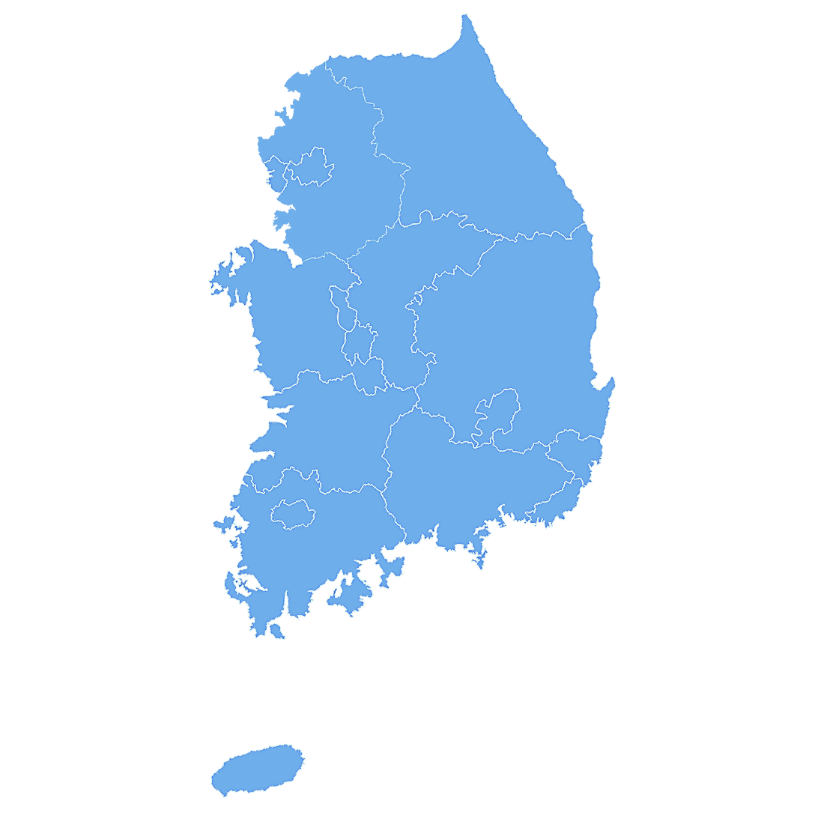
자가진단
선별 진료소
지역별 현황
해외 현황
관련 기사
경기
2
서울은 2단계군요.
강원
인천
서울
1.5
2
2
행사 제한 인원은 100명 미만까지예요.
식당, 카페는 22시까지만 매장 내 취식이 가능해요.
영화관, PC방, 학원, 놀이공원, 대형마트는 운영 제한이 해제되어요.
대신, 한 칸 띄우기를 꼭 지켜야해요.
스포츠 관람은 10% 관중 입장이 가능해요.
종교 활동은 기존 활동의 20% 이내로 가능해요.
세종
경북
1.5
대전
1.5
1.5
전북
대구
1.5
1.5
울산
경남
1.5
광주
1.5
전남
1.5
부산
1.5
1.5
제주
1.5

Slide 6
자가진단
선별 진료소
지역별 현황
해외 현황
관련 기사
해당 지역 마우스 호버 또는 클릭(뭐가 나으려나)하면
지도에서 지역색 바꾸고, 오른쪽 내용도 변경
경기
2
서울은 2단계군요.
제목은 한 줄 이상 안 넘을 거 같으니까 여기로 위치 고정
강원
인천
서울
1.5
2
2
행사 제한 인원은 100명 미만까지예요.
식당, 카페는 22시까지만 매장 내 취식이 가능해요.
영화관, PC방, 학원, 놀이공원, 대형마트는 운영 제한이 해제되어요.
대신, 한 칸 띄우기를 꼭 지켜야해요.
스포츠 관람은 10% 관중 입장이 가능해요.
종교 활동은 기존 활동의 20% 이내로 가능해요.
세종
경북
1.5
대전
1.5
1.5
전북
대구
1.5
1.5
울산
경남
1.5
광주
1.5
전남
1.5
부산
1.5
1.5
제주
내용은 단계별로 길이가 다를테니 제목 아래 바로 붙이게 만들고 height는 fit-content로 하면될 듯
1.5
동그라미 까지 호버 넣어서 뜨는 느낌 주고 싶은데
투머치려나

Slide 7
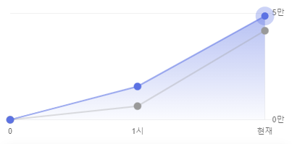

자가진단
선별 진료소
지역별 현황
해외 현황
관련 기사
해외는 우선 빼놓음
해외도 궁금하시다구요?
해외는 그래프 그리기 귀찮아서 캡처 붙여놓음
나중에 디자인 변경 예정
하루 확진자 수, 누적 확진자 수 랭킹 아이템에 들어갈 내용
1
미국
1
미국
1
미국
1
미국
랭킹 부분만 따로 스크롤 되게 만들기

Slide 8
자가진단
선별 진료소
지역별 현황
해외 현황
관련 기사
코로나 관련 기사가
궁금하신가요?
[전문] 코로나19 대응 관련 대구시 서면 브리핑
코로나바이러스감염증-19 대응 관련 서면 브리핑(371보). □ 2021년 2월 16일 화요일, 코로나19 대응 관련 대구광역시 재난안전대책본부 서면 ...
16시간 전
[전문] 코로나19 대응 관련 대구시 서면 브리핑
코로나바이러스감염증-19 대응 관련 서면 브리핑(371보). □ 2021년 2월 16일 화요일, 코로나19 대응 관련 대구광역시 재난안전대책본부 서면 ...
16시간 전
[전문] 코로나19 대응 관련 대구시 서면 브리핑
코로나바이러스감염증-19 대응 관련 서면 브리핑(371보). □ 2021년 2월 16일 화요일, 코로나19 대응 관련 대구광역시 재난안전대책본부 서면 ...
16시간 전
[전문] 코로나19 대응 관련 대구시 서면 브리핑
코로나바이러스감염증-19 대응 관련 서면 브리핑(371보). □ 2021년 2월 16일 화요일, 코로나19 대응 관련 대구광역시 재난안전대책본부 서면 ...
16시간 전

Slide 9
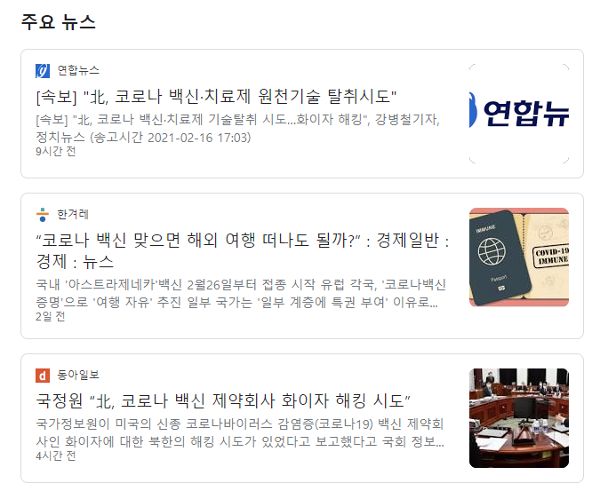
자가진단
선별 진료소
지역별 현황
해외 현황
관련 기사
코로나 관련 기사가
궁금하신가요?
[전문] 코로나19 대응 관련 대구시 서면 브리핑
코로나바이러스감염증-19 대응 관련 서면 브리핑(371보). □ 2021년 2월 16일 화요일, 코로나19 대응 관련 대구광역시 재난안전대책본부 서면 ...
내용 넘치면 css에서 말줄이기 뭐 있었음
16시간 전
[전문] 코로나19 대응 관련 대구시 서면 브리핑
코로나바이러스감염증-19 대응 관련 서면 브리핑(371보). □ 2021년 2월 16일 화요일, 코로나19 대응 관련 대구광역시 재난안전대책본부 서면 ...
16시간 전
뉴스 호버하면 오른쪽으로 움직이는 효과나, 살짝 위로 뜨는(?) 효과
[전문] 코로나19 대응 관련 대구시 서면 브리핑
코로나바이러스감염증-19 대응 관련 서면 브리핑(371보). □ 2021년 2월 16일 화요일, 코로나19 대응 관련 대구광역시 재난안전대책본부 서면 ...
뉴스 아이템 레이아웃은 구글꺼
16시간 전
[전문] 코로나19 대응 관련 대구시 서면 브리핑
코로나바이러스감염증-19 대응 관련 서면 브리핑(371보). □ 2021년 2월 16일 화요일, 코로나19 대응 관련 대구광역시 재난안전대책본부 서면 ...
16시간 전

